Slide 1
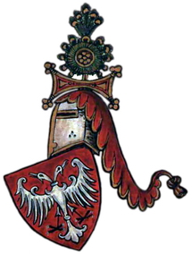
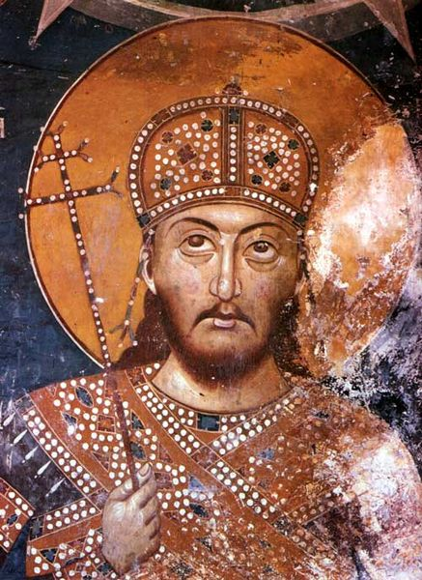
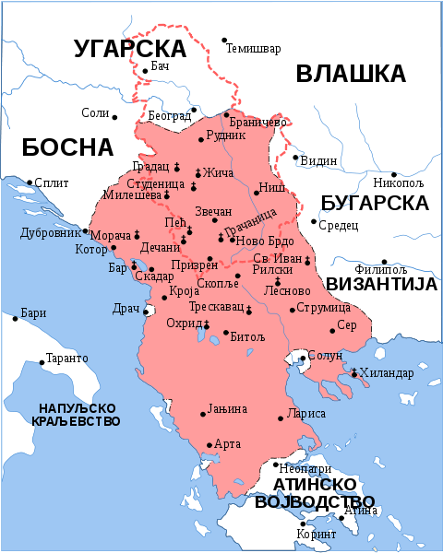
СРПСКО ЦАРСТВО
WINTER
Template

Slide 2
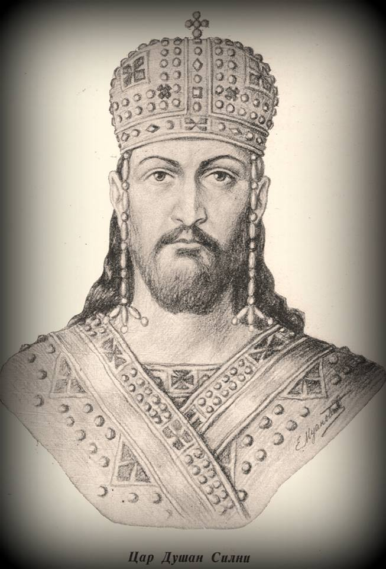
Душан Силни (1331-1355)

Slide 3
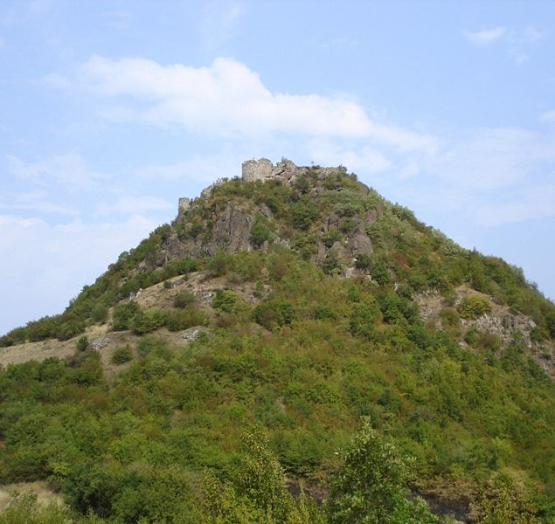
Стефан Урош IV Душан (1331-1355)
Победа код Велбужда 1330.год.
Племство очекивало добит.
Дечански није хтео да осваја нове крајеве
Племство подстиче његовог маладог и амбициозног сина да ка уклони са престола.
Заточен у тврђави Звечан ,(код Косовске Митровице) ,стари краљ је под нејасним околностима 1331.године изгубио живот.

Slide 4
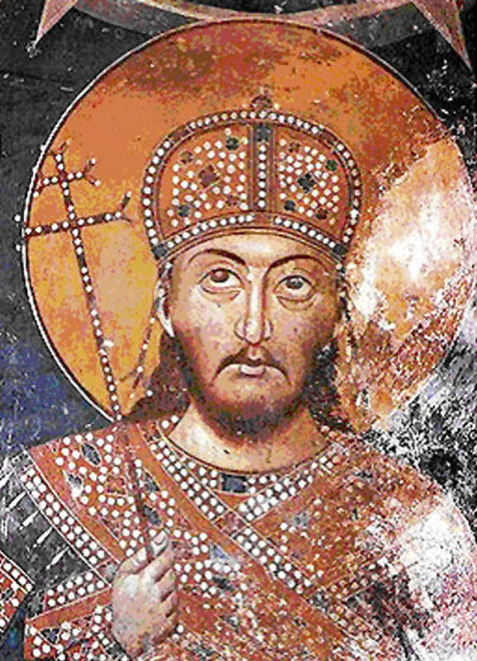
Владарске тежње:
Душан је намеравао да освоји Цариград и Византију и да уместо ње успостави моћно српско-грчко царство.
Душан
Силни

Slide 5
Стефан Урош IV Душан (1331-1355)
Женидба Јеленом са сесром бугарског цара Јована Александра
Уредио односе са Дубровником и Босном.
Рат са Византијом 1341.год.
Освојио Епир, Теслију и Албанију, Македонију, полуострво Халкидик са Светом гором и град Сер (1345)
Освајање Сера (трећи византијски град по величини)-највећи војни успех
Опседао Солун, али није успео да га освоји јер није имао флоту
У Серу се 25.децембра 1345.године прогласио за цара
царица Јелена

Slide 6
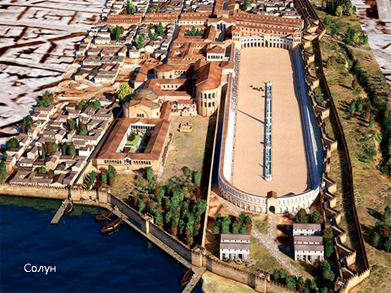

Slide 7
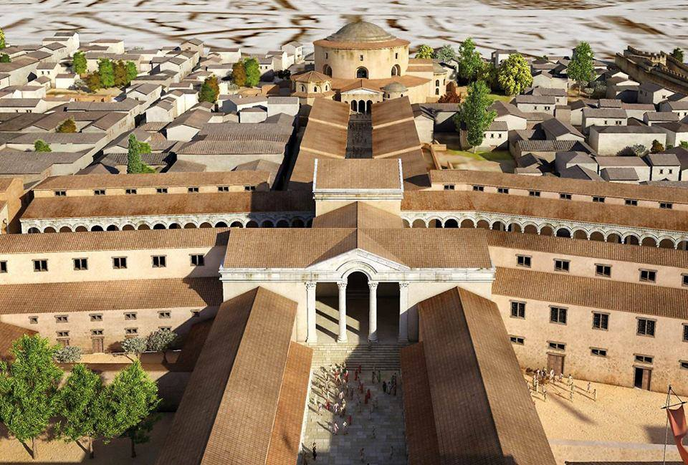
Солун

Slide 8
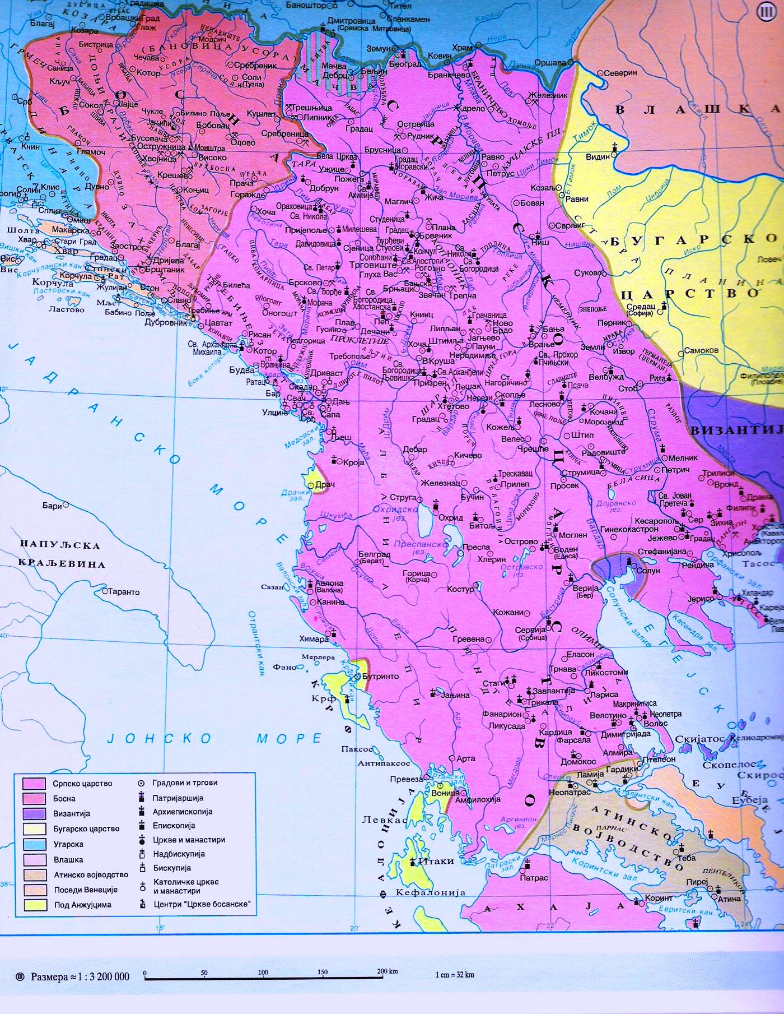
Границе Душановог царства:
од Дунава до Коринтског залива:

Slide 9
Крунисање
Припремајући се за крунисање Душан је Српску цркву уздигао у ранг патријаршије почетком 1346. тако што је бугарски патријaрхар српског архиепископа Јоаникија рукоположио за српског патријарха
На Ускрс 1346. на државном сабору у Скопљу уз присуство властеле и представника Свете горе Душана је за цара Срба и Грка крунисао патријарх Јоаникије
Душанов син 10-годишњи Урош ,
крунисан за краља.
Душаново крунисање за цара Византија није признавала. Анатема.
П.С.Филм у е-уџбенику
Фреска из манастирске цркве у Леснову, око 1350.

Slide 10
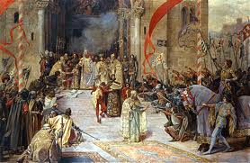
Крунисање цара Душана- Паја Јовановић

Slide 11
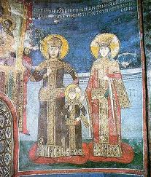
цар Душан,
Краљ Урош
и
царица Јелена
Цар Душан у новоосвојеним крајевима задржава византијску управу, само грчке управнике замењује српским.
.

Slide 12
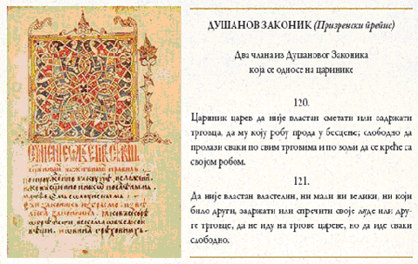
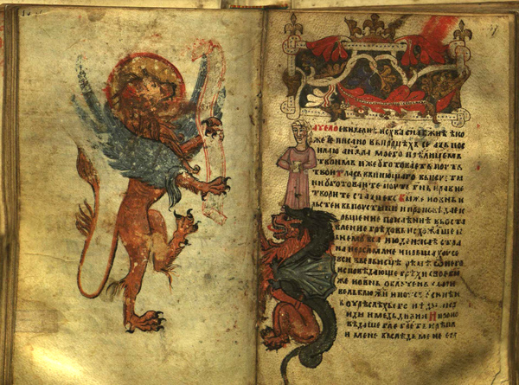
По угледу на византијске цареве на државном сабору у Скопљу 1349 . објављује Душанов законик,а допуњава 1354. у Серу. Законик је написан на српскословенском језику, имао је више од 200 чланова. Поред српског обичајног права ушле су одредбе из византијских законика. Душановим закоником је уједначена државна управа у српским и грчким крајевима.

Slide 13
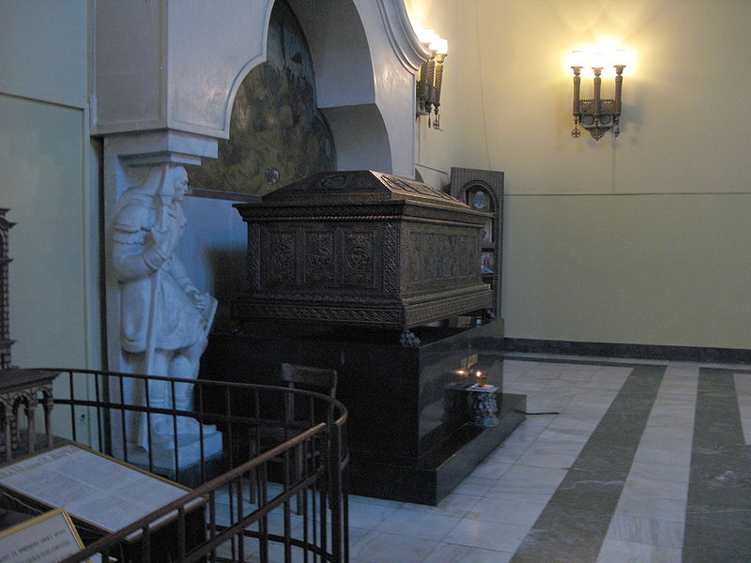
Планови и смрт
Цар Душан је увидео опасност од Турака и намеравао да против њих покрене рат
Стога се 1354. обратио папи Иноћентију VI с молбом да га именује за ,, капетена хришћана’’ у борби против неверника , за узврат папи је обећао црквену унију.
Противљење Мађара овом захтеву.
У тим плановима Душана је претекла смрт.
Умро је 20. децембра 1355. у 46. години живота.
Сахрањен у својој задужбини манастиру св Архангел код Призрена.
Саркофаг цара Душана у цркви Светог Марка у Београду.

Slide 14
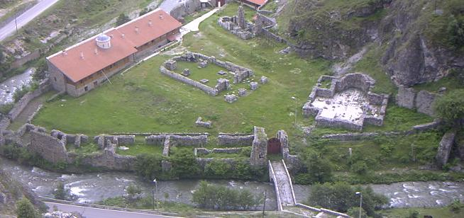
Манастир Светих Архангела
Манастир Светих Архангела је задужбина српског цара Душана Силног (краљ 1331—1346, цар 1346—1355), који се налази у кањону реке Бистрице недалеко од града Призрена у Метохији.

Slide 15
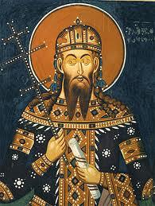
Душанове планове прекинула су турска освајања на Балкану и изненадна смрт 20.12.1355. код града Бера ( Верије) у Грчкој.
Наслеђује га 19-годишњи син :
цар Нејаки Урош (1355-1371)
јер није умео да влада
Последњи владар из династије Немањића која је владала Србијом од 1166. до 1371.године.

Slide 18
Хвала на пажњи!

